Slide 1
Webpack 高级实战精华

Slide 2
课程内容
基于 Webpack 3.10+
串讲前端整体工作流
涵盖了基本目前所有前端工程化所需要了解的知识

Slide 3
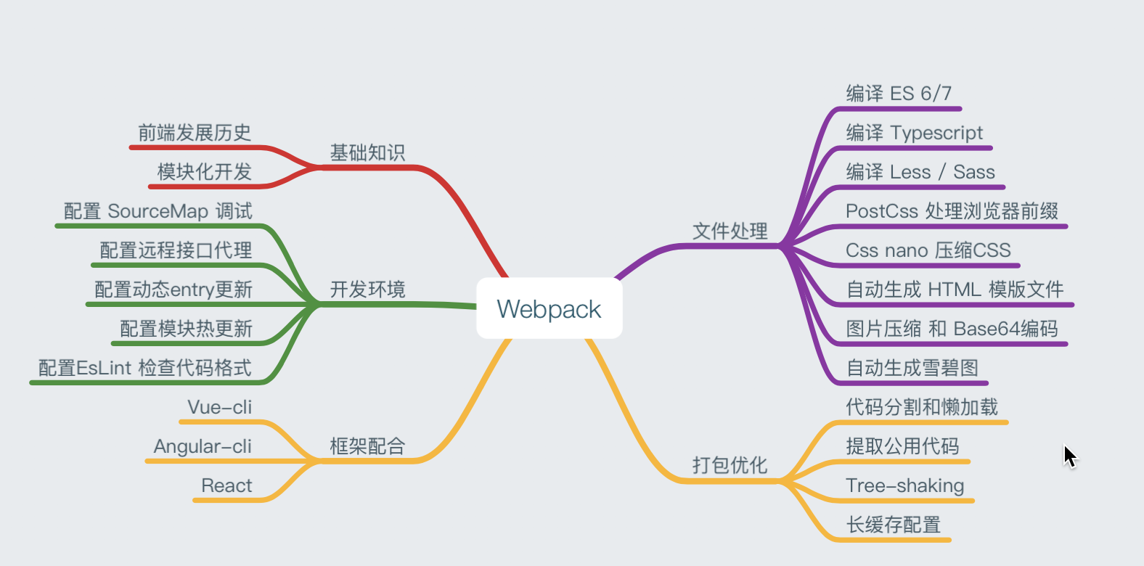

Slide 4
课程安排
前面是基础知识的准备（前端发展历史、模块化知识等）
中间是如何解决单个的实例 和 开发环境的搭建、打包优化
最后介绍 webpack 和各个框架的结合

Slide 5
学习前提
对 nodejs 有了解
有一些前端基础 html css javascript
了解基本的前端优化
对主流框架有一些认识

Slide 6
讲授方式
根据实例分析，依次写出解决方案
命令行 + 代码编写 + 浏览器验证

Slide 7
课程收获
了解现代前端工程搭建和配置
了解现代前端优化手段
熟悉通过工具提高开发效率
掌握 Webpack 常见配置

